Slide 1
Setor Vidreiro
Matheus Martins
Eliane Silveira
Sérgio Teixeira
C. Cristina
Caio Quintanilha
Júlio César

Slide 2
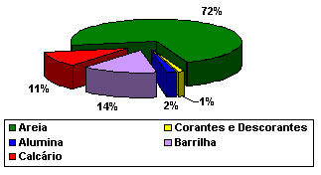
Origem da máteria-prima
Matéria-prima
Origem da matéria-prima

Slide 3
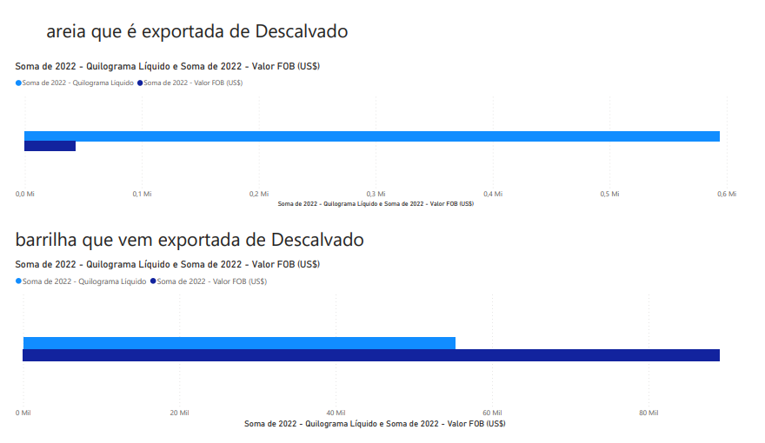
Areia que é exportada de Descalvado
Barrilha que vem exportada de Descalvado

Slide 4
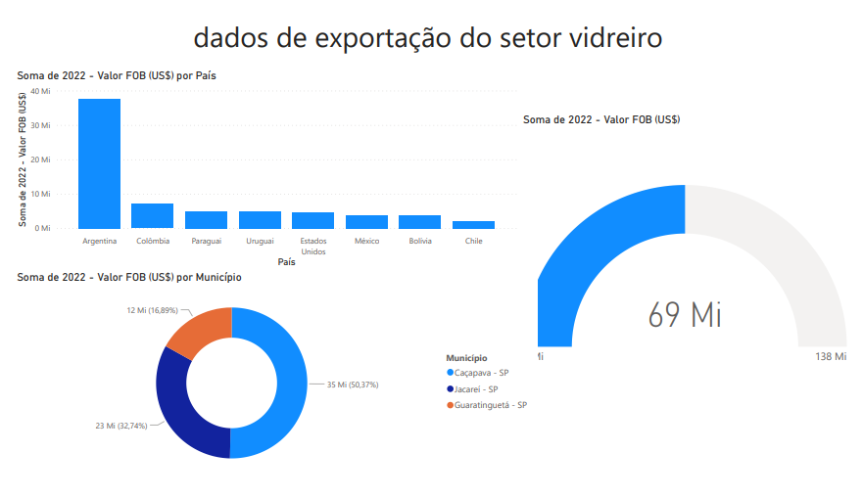
Dados de Exportação do setor vidreiro

Slide 5
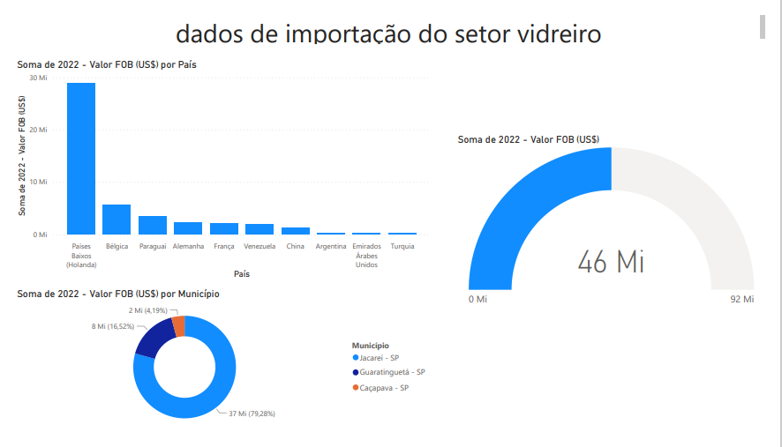
Dados de importação do setor vidreiro

Slide 6
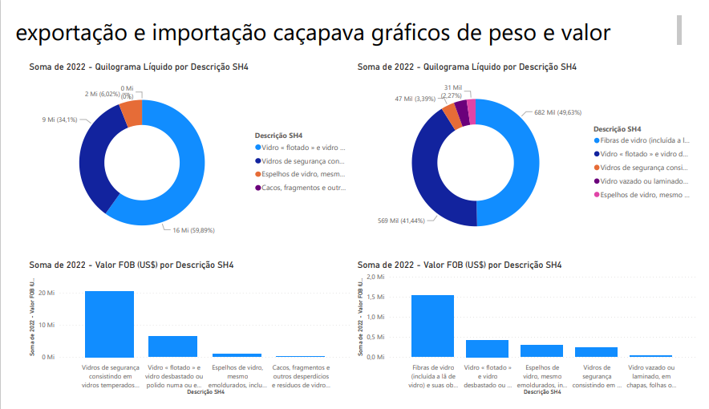
Exportação e Importação de Caçapava ( Gráficos de Peso e Valor )

Slide 7
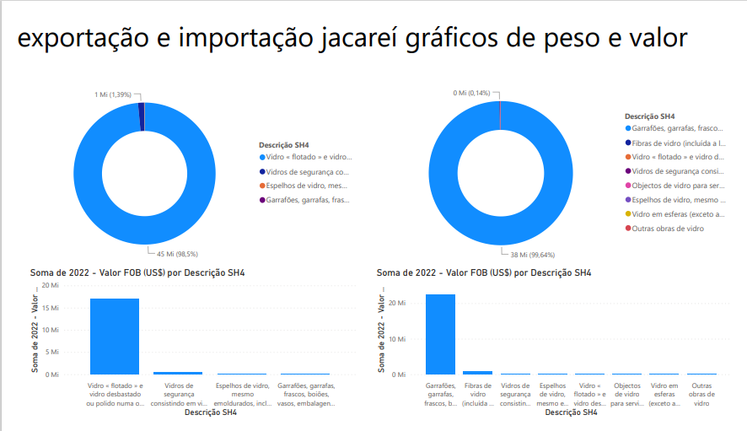
Exportação e Importação de Jacareí ( Gráficos de Peso e Valor )

Slide 8
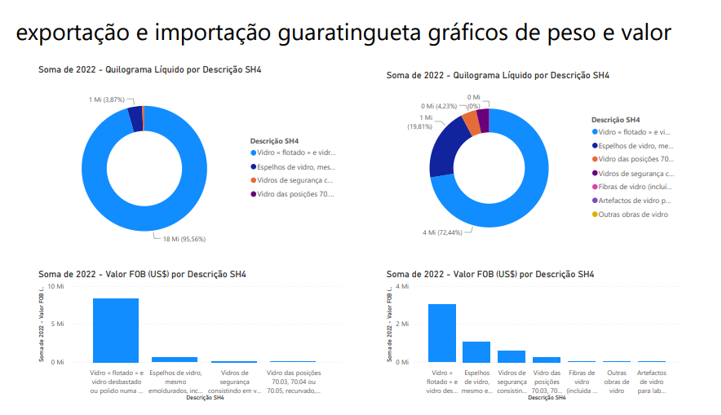
Exportação e Importação de Guaratinguetá ( Gráficos de Peso e Valor )

Slide 9
Conclusão final
Os meios justificam o fim. Geraldo Lombardi

